Slide 1



Daelimsbook
김준범
최근우
권성진
김규현
발표자 : 김준범

Slide 2



목차
주제 및 선정 이유
어플 설명
주차 별 진행과정
화면구성도 및 코드
실행영상
개발 후기
01
02
03
04
05
06

Slide 3





주제 및 선정 이유
현재 각종 SNS 에서도 여행의 정보를 얻을 수 있다.
하지만 그것은 SNS 상의 다양한 분야의 정보 중 일부를 알려주는 것이지 여행을 메인으로 만들어진 앱들은 아니라 여행에 대한 정보가 깊지 않다.
코로나 장기화로 인해 여행이 자유롭지 않고 많은 곳을 돌아다닐 수 없는 상황, 새로운 여행지를 방문하게 되었을 때의 여행지에 대한 궁금한 상황 등에 도움이 될 수 있도록 여행이라는 주제를 메인으로 가지는 소셜 네트워크 서비스 어플리케이션을 준비하게 되었다.

Slide 4









어플 설명
어플의 이름은 ‘TURI’로 선정했다.
관광객이라는 뜻의 ‘Tourist‘ 의 단어를 축약하여 귀엽고 친근한
이미지의 어감과 어플리케이션의 이미지에 맞는 이름인 ‘TURI’가 탄생했다.

Slide 5






주차 별 진행과정
9주차
지도 API 선정
10주차
데이터베이스 연동
11주차
제작 어플 종합 피드백
12주차
프로젝트 파트 구성 및 파트 배분

Slide 6
주차 별 진행과정
13주차
파트 별 작업진행
14주차
어플의 정상작동 테스트
및 보완
15주차
기말고사를 위한 최종점검
16주차
기말고사

Slide 7


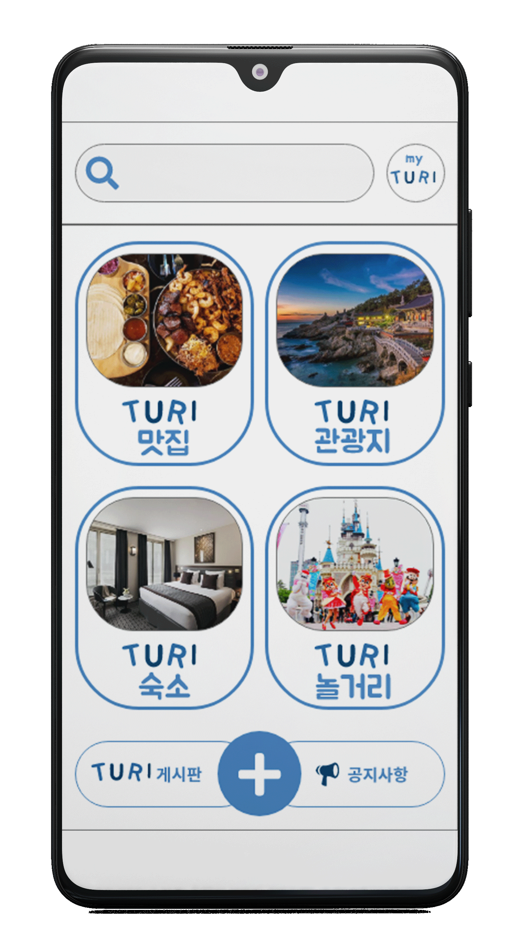
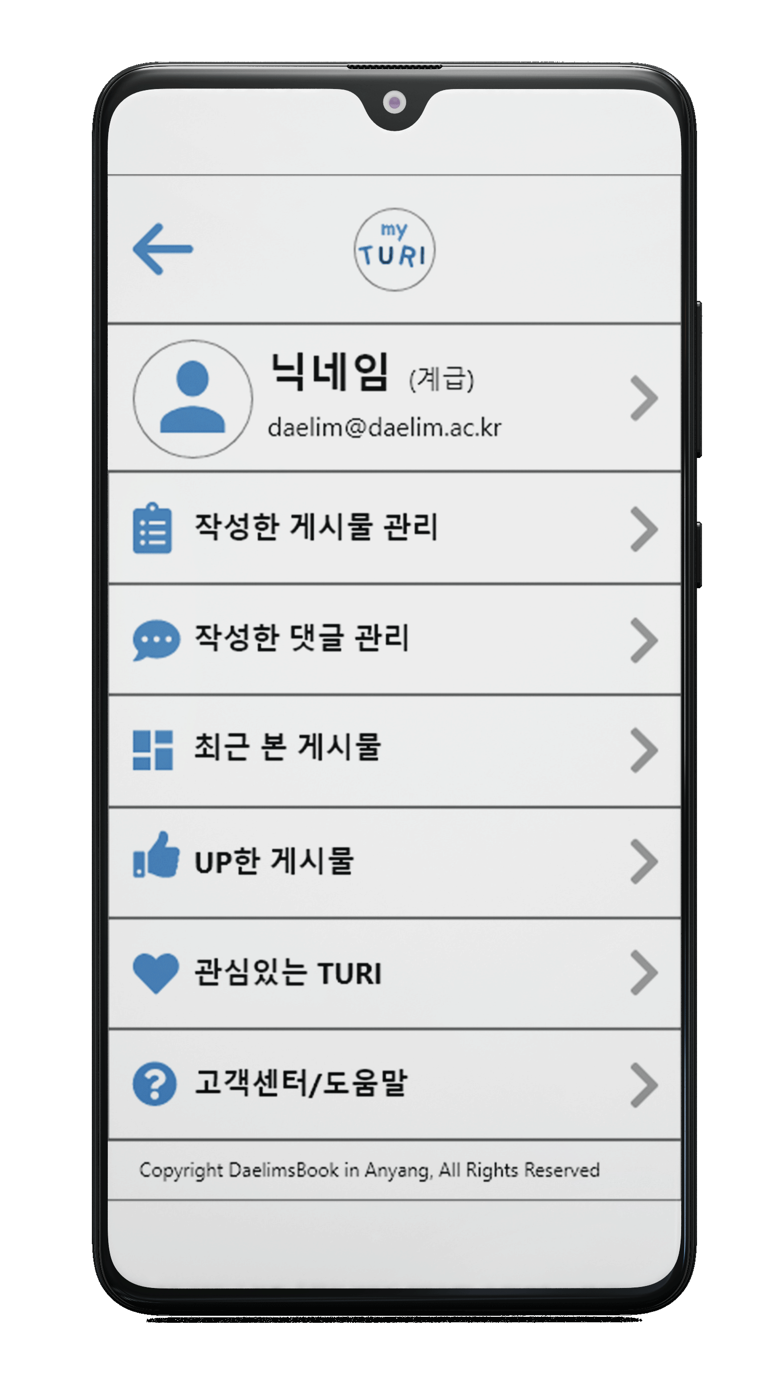
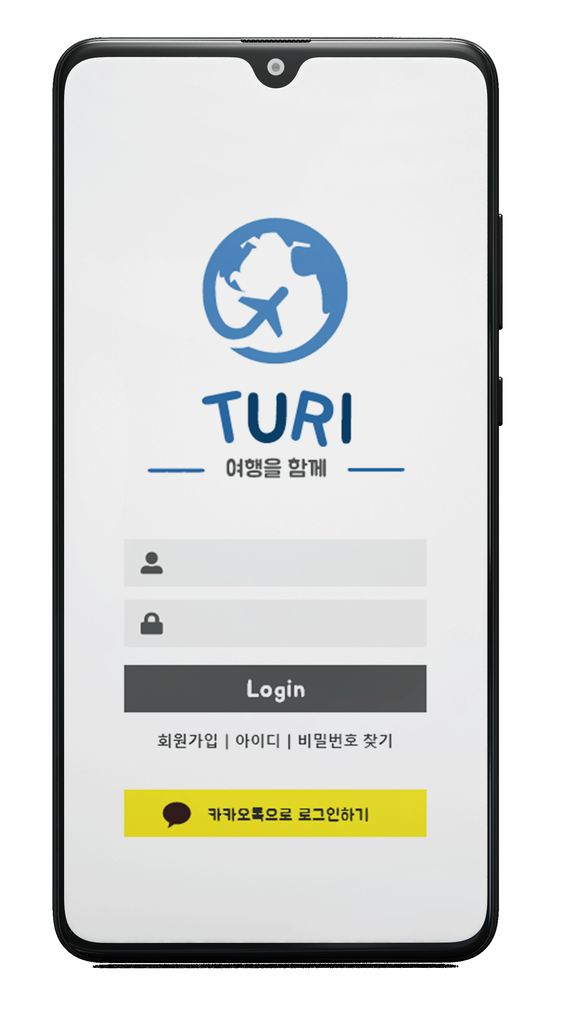
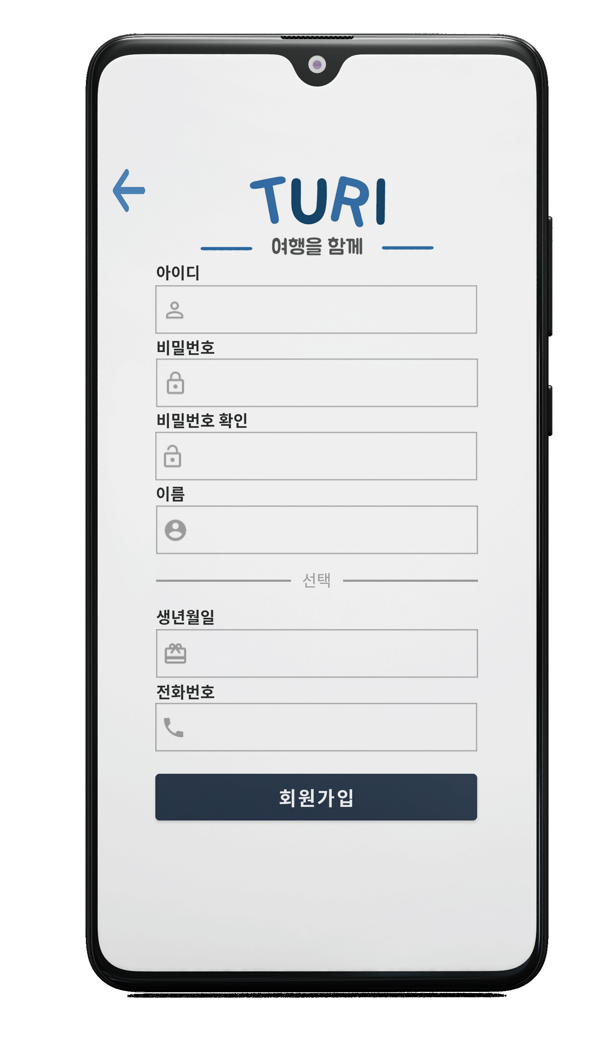
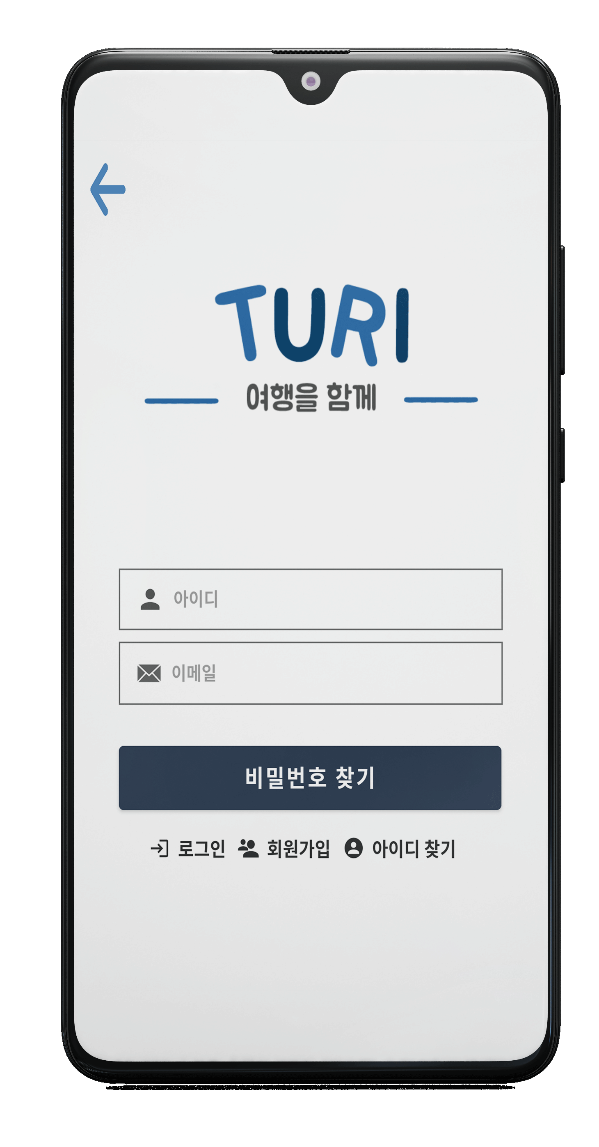
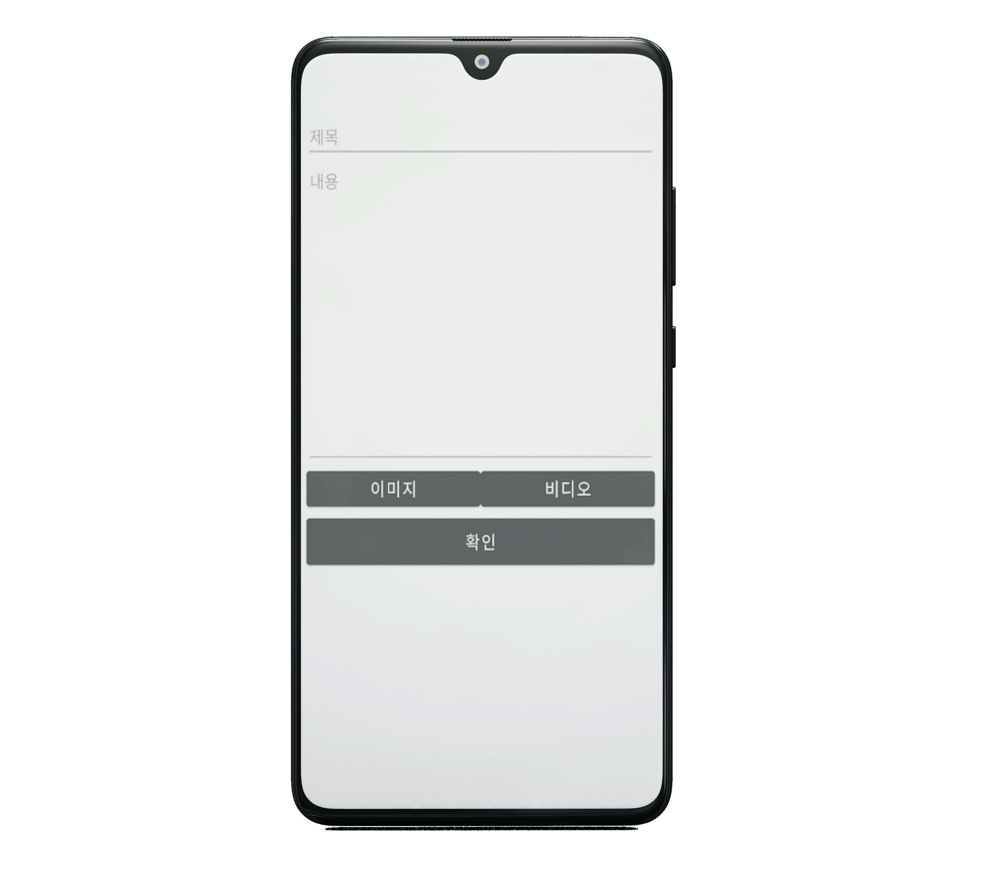
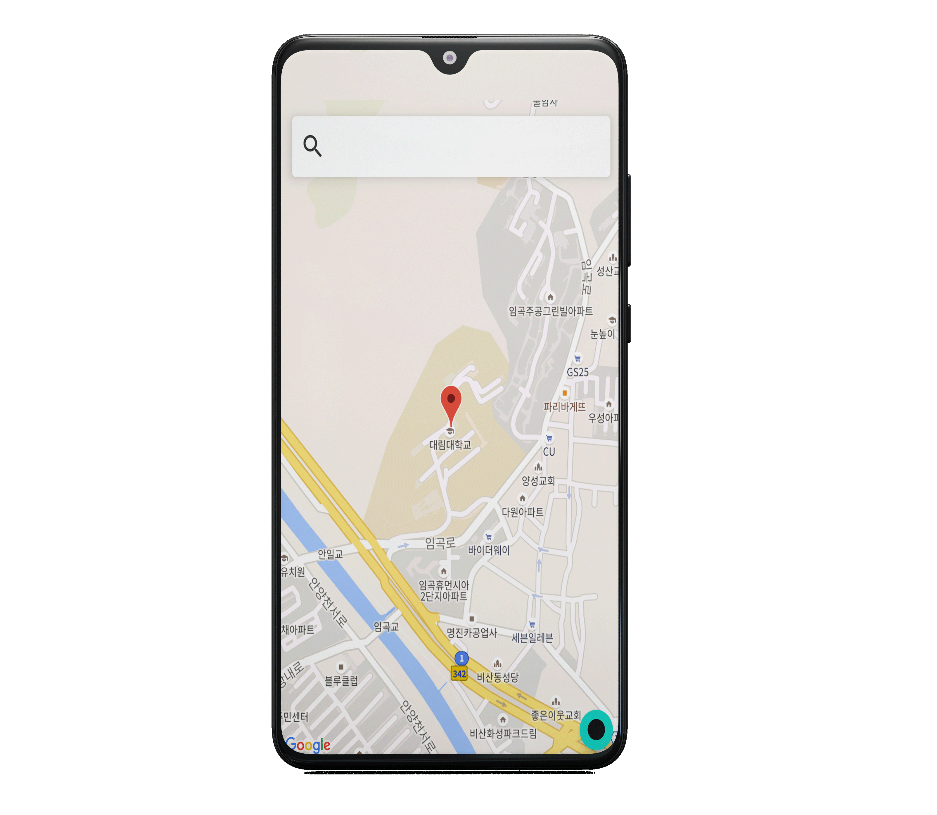
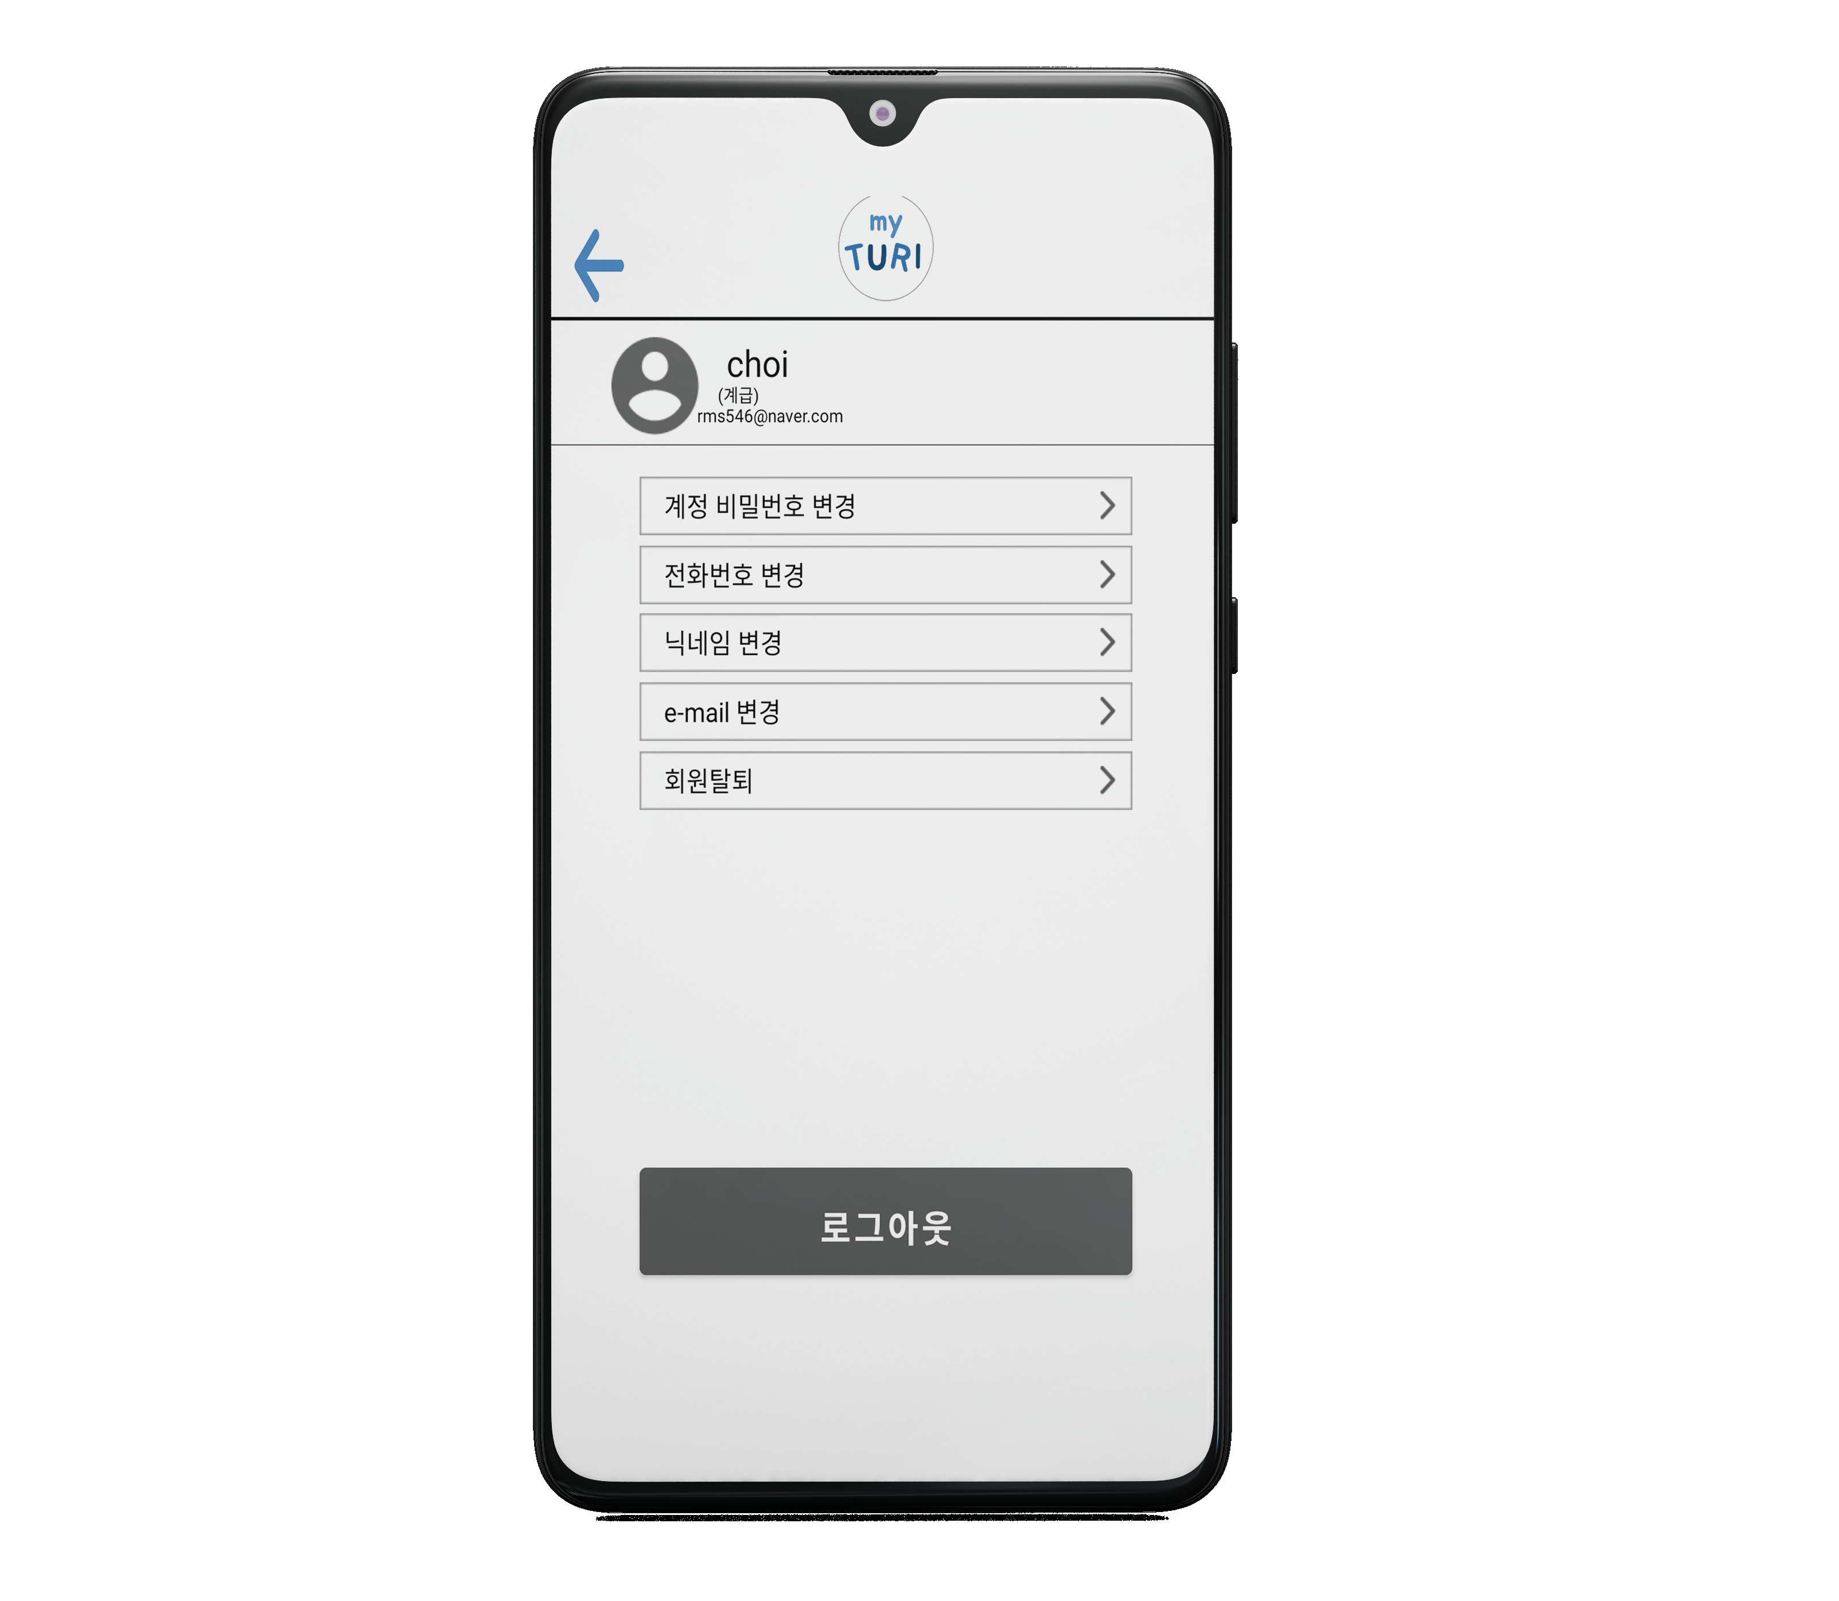
화면 구성도

Slide 8
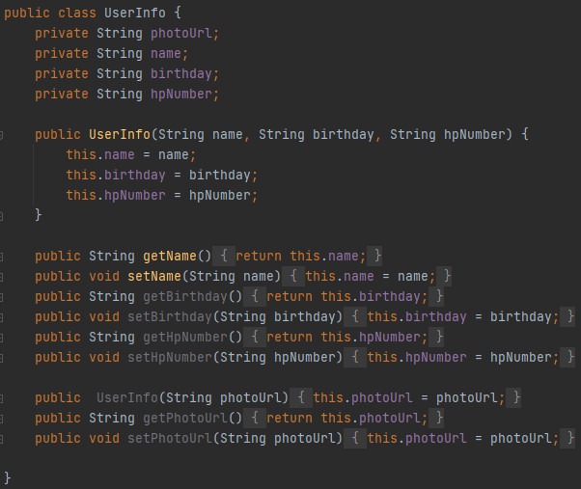
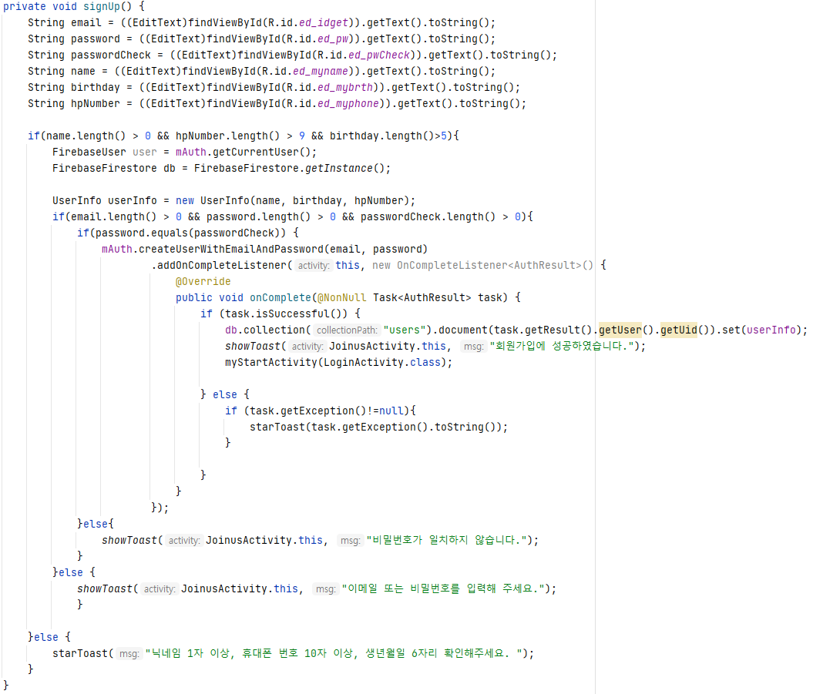
회원가입 화면

Slide 9
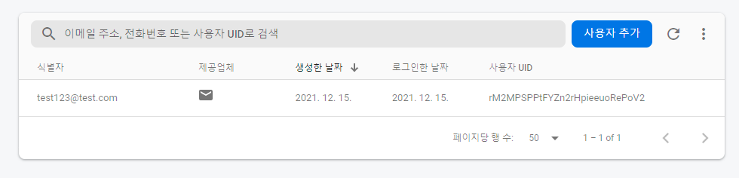
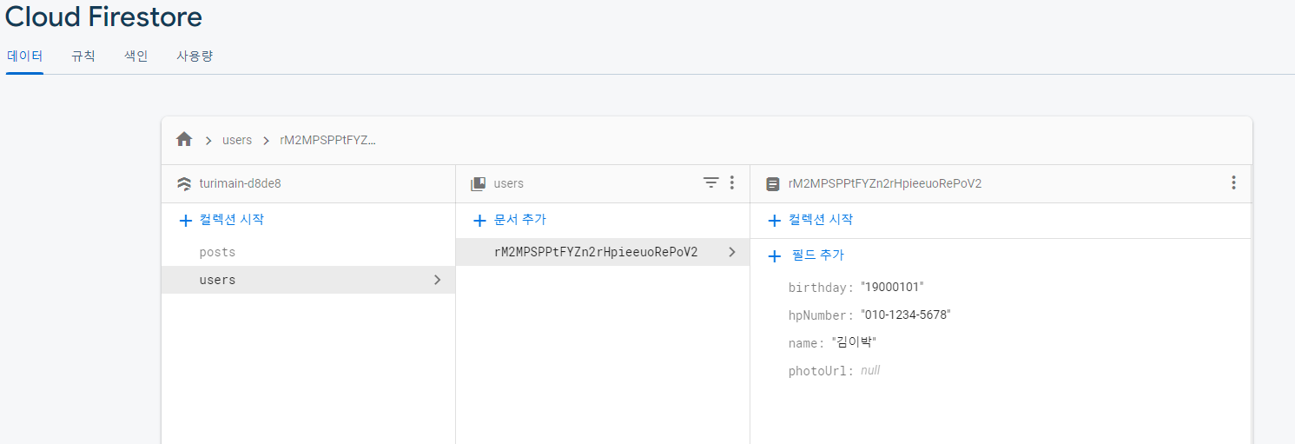
회원가입 정보
앞서 보여준 화면에서 회원가입에 필요한 정보들을 입력하면 TURI의 파이어스토어에 고유ID값과 함께 정보들이 저장된다.

Slide 10
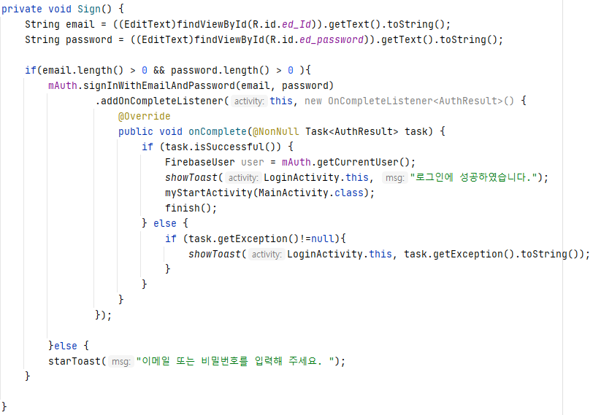
로그인 화면
아이디와 비밀번호를 입력하면, 파이어스토어에서 입력한 값에 해당하는 고유ID를 찾아 정보를 불러와 로그인을 한다.

Slide 11
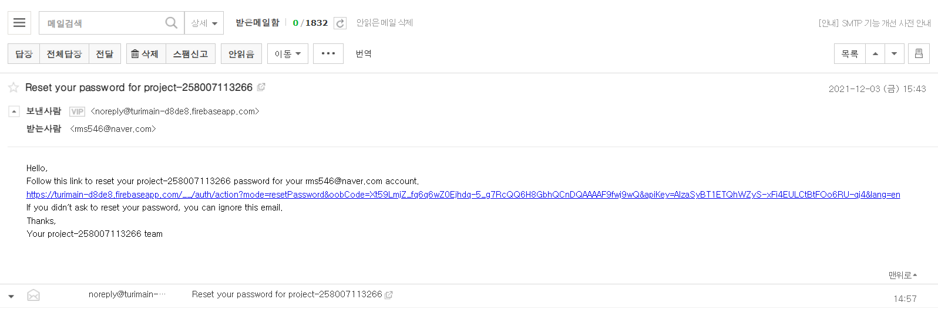
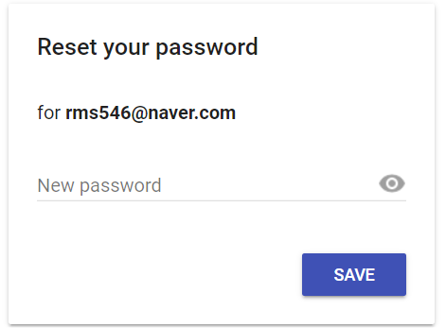
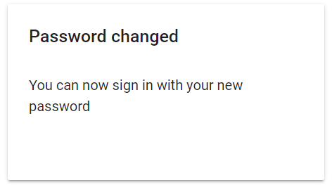
비밀번호 찾기/변경 화면
비밀번호를 잊었을 경우 사용을 위해 비밀번호를 찾고 재변경하는 화면이다. 아이디와 이메일을 입력하면 입력한 이메일로 해당 아이디의 비밀번호를 변경할 수 있는 링크가 담긴 메일이 전송된다.
비밀번호 변경
비밀번호 변경완료

Slide 12
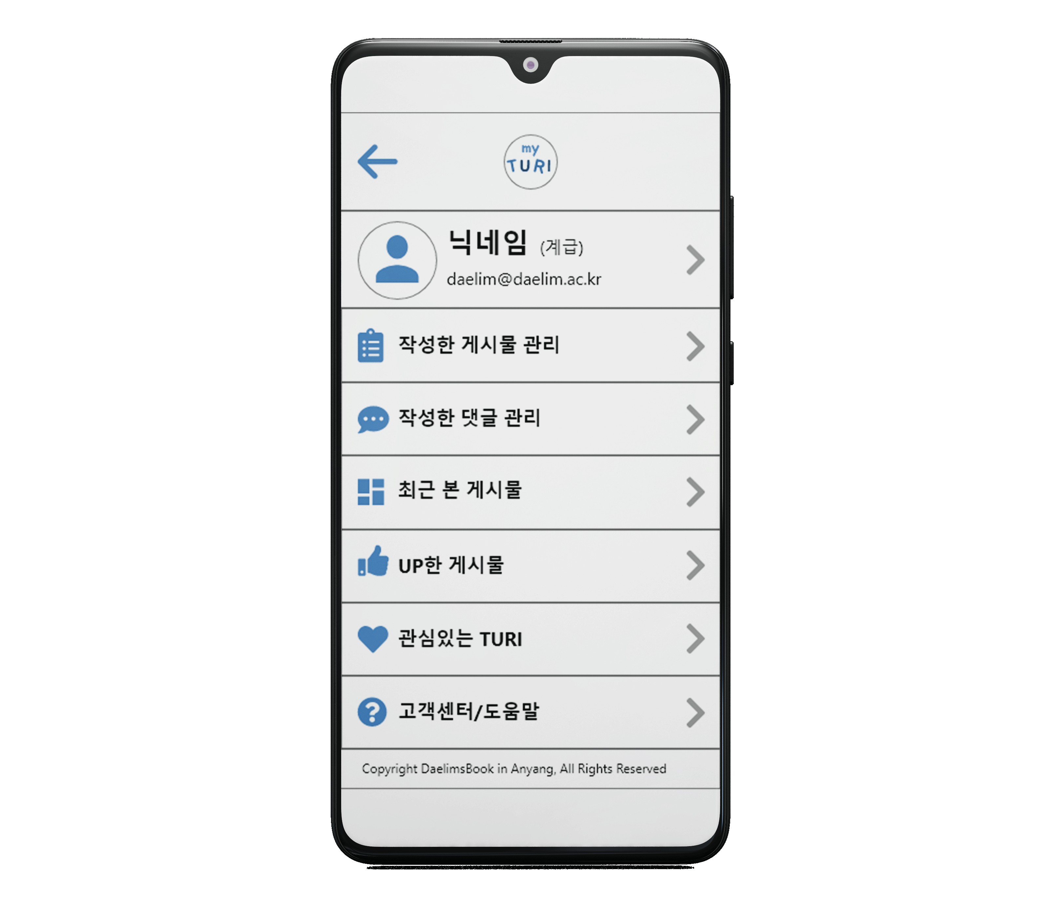
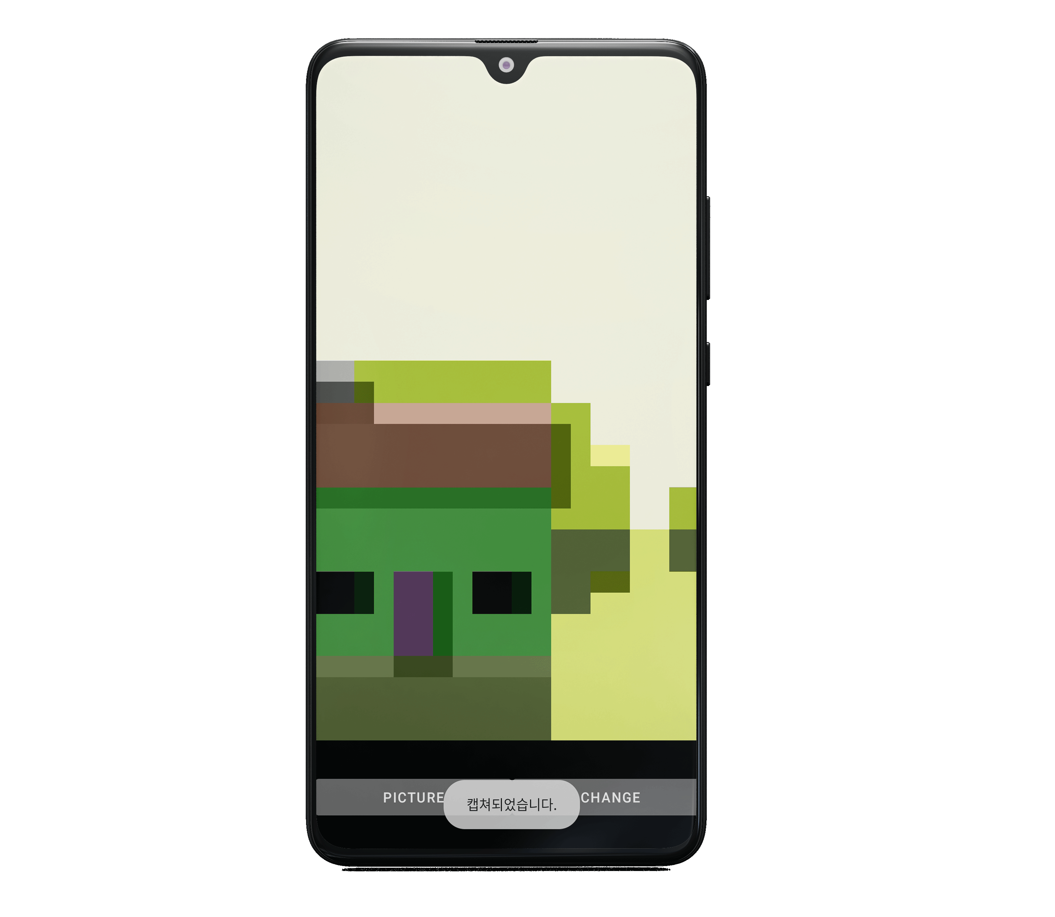
프로필 사진
마이페이지 화면의 프로필 사진모양을 클릭하면 셀프 카메라를 찍을 수 있다.

Slide 13
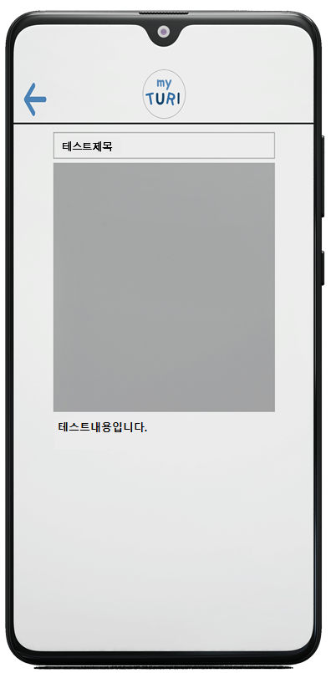
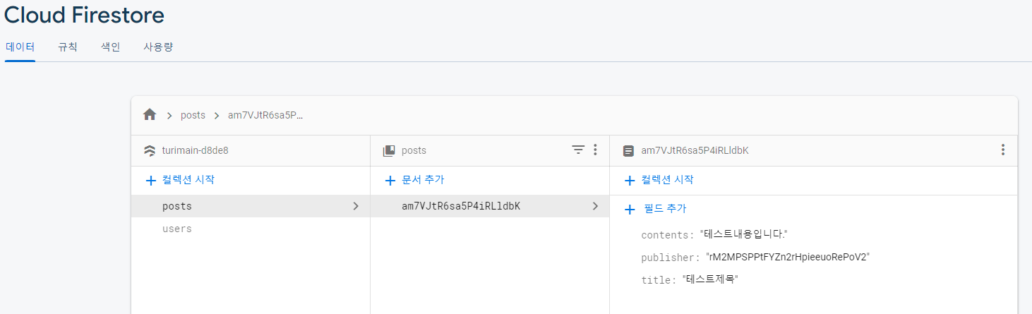
게시물작성
게시글을 작성할 수 있는 화면이다. 게시글을 작성하면, 게시글의 내용과 함께 저장된 게시글 작성자의 고유ID도 같이 저장된다.
그래서 자신의 작성한 게시글을 구별할 수가 있다.

Slide 14
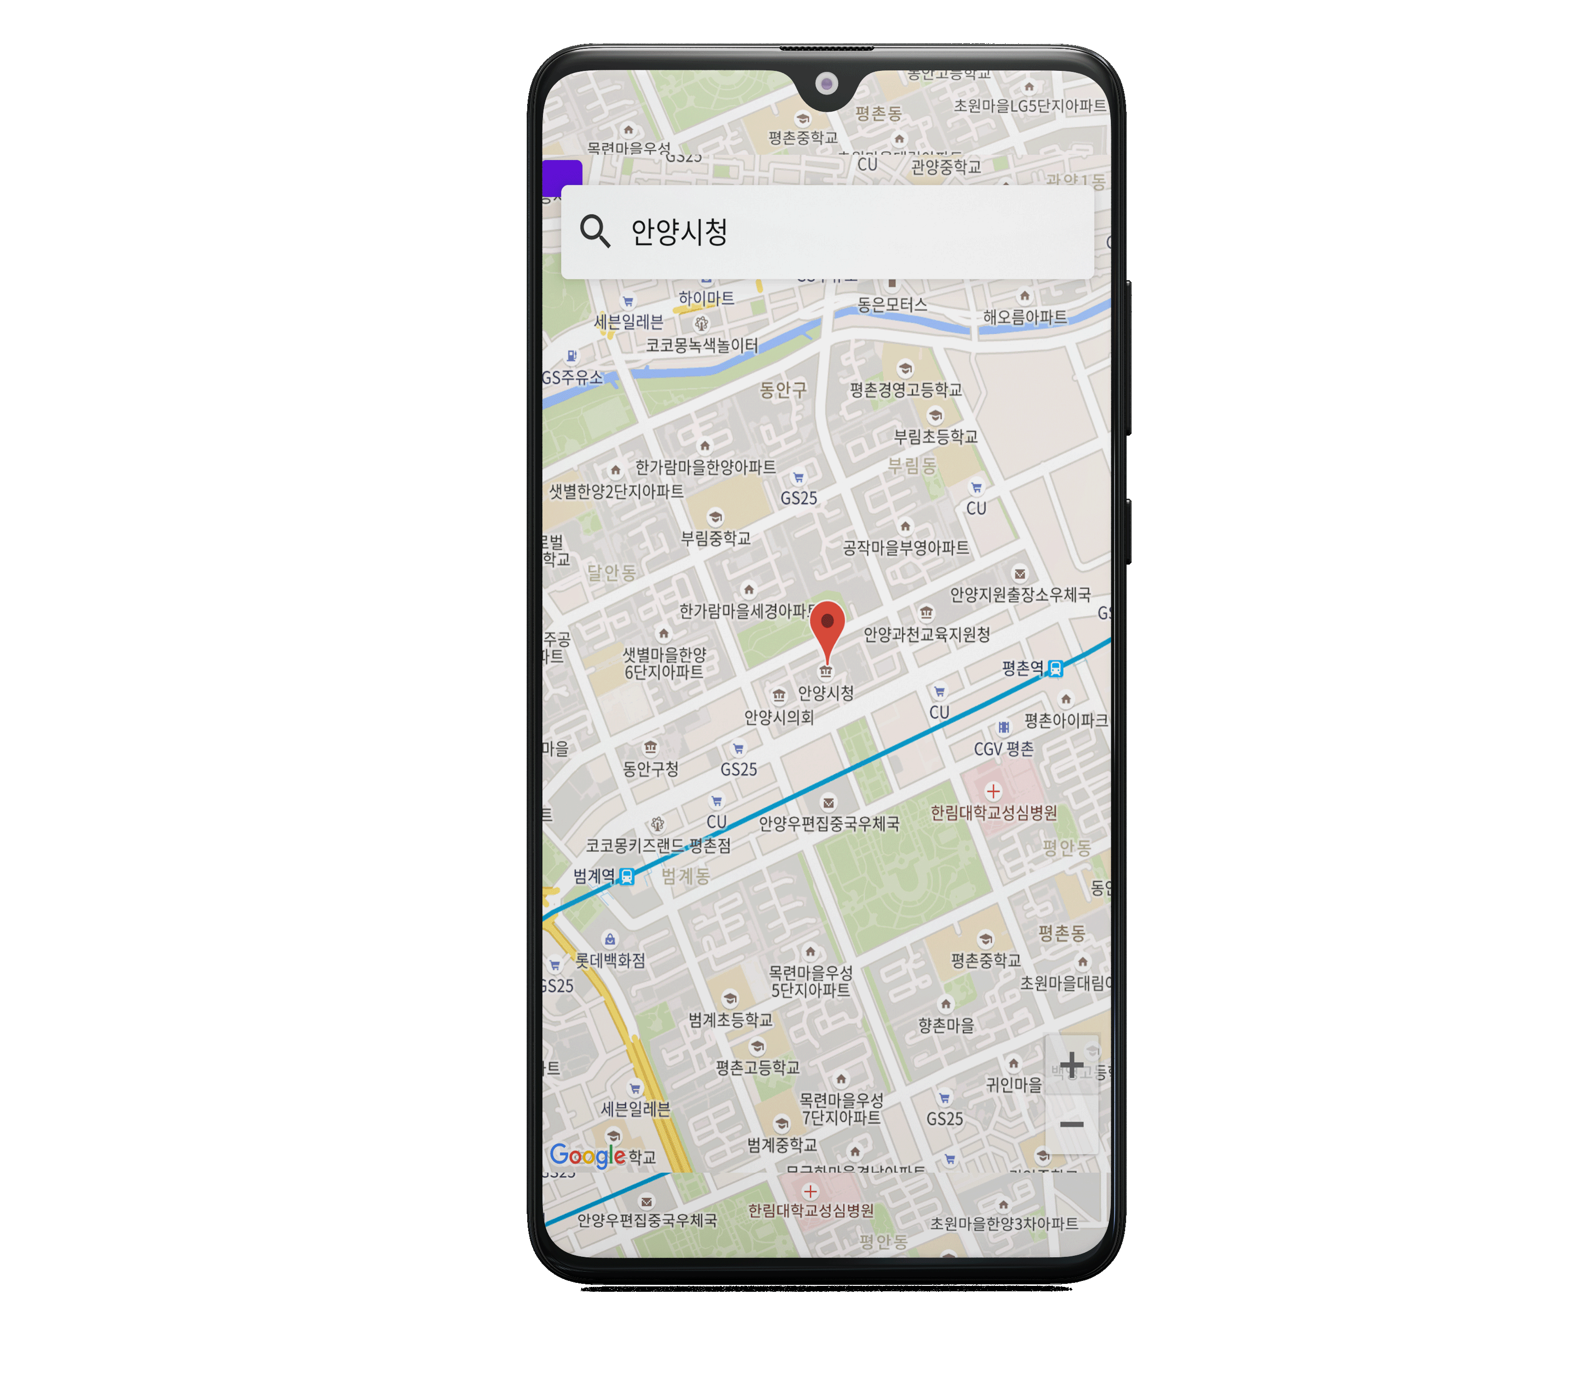
지도화면
원하는 장소를 검색하면, 해당 장소의 지도를 보여준다.
지도에는 검색한 장소의 핀이 꽂히며, 지도의 확대, 축소도 가능하다.

Slide 15
로그아웃
로그인 상태에서만 들어올 수 있는 설정 화면으로 로그아웃을 할 수 있는 화면이다.
로그아웃 버튼을 클릭하면 현재 로그인 된 파이어스토어 연결을 해제한다.

Slide 16
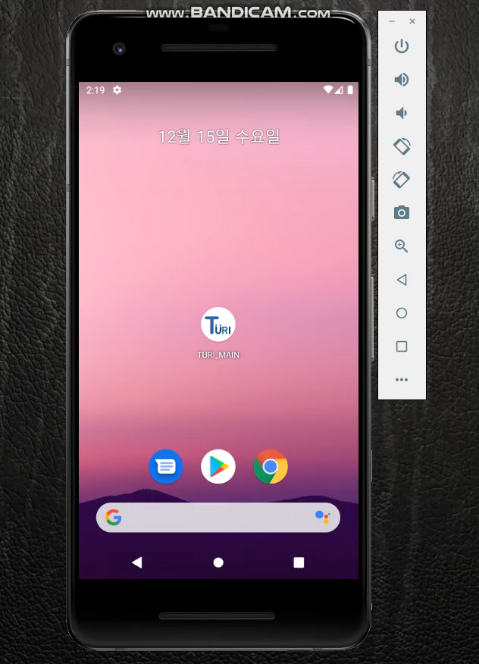
실행영상

Slide 17
개발 후기

Slide 18


개발 후기
OTL

Slide 19


개발 후기
It’s not easy.

Slide 20








개발 후기
※ERROR※

Slide 21





개발 후기
BUT

Slide 22





개발 후기

Slide 23
개발 후기 전문
TURI는 저희가 팀 프로젝트로 진행한 첫 작품입니다. 첫 프로젝트인 만큼 의욕이 앞서 많은 기능을 구현하고자 하였으나, ‘할 수 있을 것 같은데?’, ’쉬울 것 같은데?’, ’이거 이렇게 하면 되는 것 아닌가?’ 라는 자신감은 개발을 진행하다 보니 무식하면 용감하다는 말처럼 어려움이 다가왔고, 아쉽게도 지식의 벽에 막혀 애초에 계획한 많은 부분을 구현 시키지 못했습니다.
쉬울 것만 같았던 아이디어를 막상 구현해보니 그리 단순한 것이 아니었고, 팀 구성원들이 Git Hub 사용법을 몰라 매번 수정한 파일을 Slack에 올려 매번 서로 다시 다운 받아 작업을 하다 보니 개발도구 설정에 의한 오류들이 자주 생겼고, 원하는 결과를 얻기 위해 작업한 코드의 오류 등 각종 오류를 해결하는 데에 많은 시간을 소비했습니다.
앞으로 개발자로써 살아가면서 수없이 진행할 프로젝트 중 처음을 장식하는 첫 프로젝트인 TURI가 앞서 말했듯 많은 아쉬움들을 남기긴 했지만, TURI프로젝트를 진행하면서 매번 수업시간의 예제를 푸는 것이 아닌 만들고자 하는 것을 스스로 공부하고 찾아보고 해결하다 보니 너무 재밌었고, 오류를 해결할 때는 쾌감을 느꼈습니다.
또한 개발 프로젝트 라는 것을 매번 들어만 봤고, 어떻게 해야 하는 것인지 감이 안 잡혔었는데, 이번 기회를 통해 프로젝트는 어떻게 진행해야 하는지 조금이나마 이해하게 되었고, 앞으로 개발자로 살아가면서 수 많이 진행할 프로젝트에서 첫 작품 TURI의 경험이 많은 도움이 될 것 같습니다.

Slide 24
감사합니다

Slide 25
Q&A

